Slide 1

Programação para dispositivos Móveis Aula 4
Curso de Especialização em Internet das Coisas
Prof. Leonardo Faix Pordeus
leonardopordeus@gmail.com
2018

Slide 2
CoAP
Constrained Application Protocol;
REST model:
Client Server;
Like HTTP;
GET, POST, PUT, DELETE;
UDP;
Discovery and Observe;

Slide 3
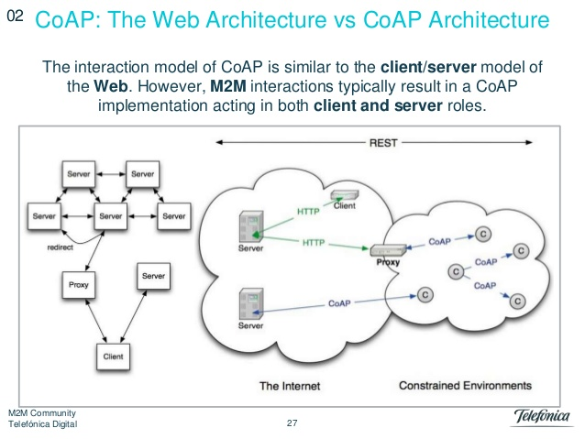

Slide 4
CoAP + Java
Californium;
https://github.com/eclipse/paho.mqtt.android
Ncoap
https://github.com/okleine/nCoAP
https://github.com/okleine/spitfirefox

Slide 5
CoAP Android
Declarar biblioteca e permissões necessárias;
Declarar CoapClient;
Inicializar o Client:
MqttAndroidClient;

Slide 6
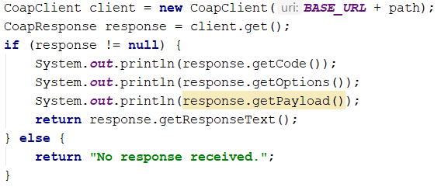
GET, POST, PUT, DELETE
CoapClient
Get(...)
Post(...)
Put(...)
Delete(...)

Slide 7
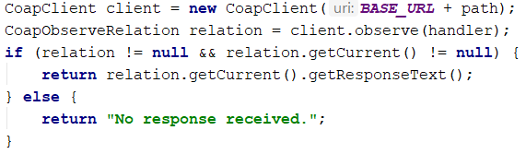
Observe
CoapClient
Observe(...)
CoapObserveRelation

Slide 8
Discovery
CoapClient
Discovery(...)
WebLink

Slide 9
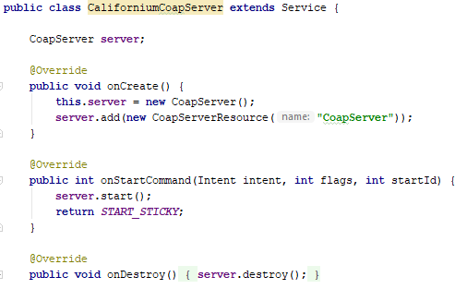
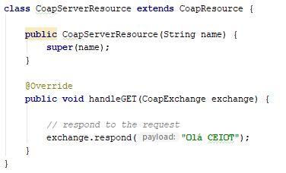
Service
extends Service:
IntentService:
startService;
stopService.
CoapServer;
CoapResource;

Slide 10
Exercício
Explorar Exemplo 14;
Integrar com os serviços existentes;
Baixar exemplo:
https://github.com/eclipse/californium/tree/master/demo-apps/cf-android

Slide 11
Trabalho
Criar um aplicação fazendo uso dos conceitos anteriores:
Activity;
ListView/RecyclerView;
Intents;
ContentProvider;
Service;
BroadcastReceiver;
Mqtt Android;

Slide 12
Obrigado

